Slide 1
স্বাগতম

Slide 2
শিক্ষক পরিচিতি
মোঃ আলম রব্বানী
সহকারী শিক্ষক
উদয়পুর পশ্চিম হরিণমারী সঃপ্রাঃবিঃ
বালিয়াডাঙ্গী, ঠাকুরগাঁও।

Slide 3
পাঠ পরিচিতি
শ্রেণিঃ পঞ্চম
বিষয়ঃআমার বাংলা বই
অধ্যায়ঃ ১৫
পাঠঃ মাটির নিচে যে শহর
পাঠ্যাংশঃবাংলাদেশের মধ্যে বেশ ..................
প্রবাহিত ছিলো।

Slide 4
শিখনফল
শোনাঃ উচ্চারিত পঠিত বাক্য, কথা মনোযোগসহ শুনবে, নির্দেশনা শুনে পালন
করবে,শুদ্ধ উচ্চারণে প্রশ্ন করতে ও উত্তর দিতে পারবে।
বলাঃ পাঠে ব্যবহৃত যুক্তবর্ণ সহযোগে তৈরি শব্দ, বাক্য স্পষ্ট ও শুদ্ধভাবে বলতে
পারবে। প্রমিত উচ্চারণে কথা বলতে পারবে, বিভিন্ন বিষয়ে অনুভূতি প্রকাশ
করতে পারবে।
পড়াঃ পাঠে ব্যবহৃত যুক্তবর্ণ সহযোগে তৈরি শব্দ, বাক্য স্শুদ্ধ ও সাবলীলভাবে
পড়তে পারবে।পাঠ্য পুস্তকের পাঠ এবং সমমানের বইয়ের পাঠ শ্রবণযোগ্য
স্পষ্ট স্বরে ও প্রমিত উচ্চারণে সাবলীলভাবে পড়তে পারবে।
লিখাঃ যুক্তবর্ণ ভেঙে লিখতে পারবে।যুক্তবর্ণ ব্যবহার করে নতুন শব্দ ও বাক্য
লিখতে পারবে।

Slide 5
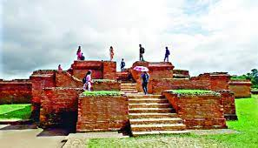
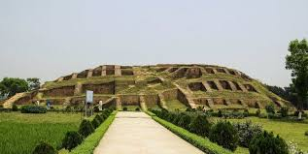
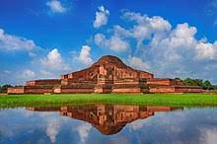
এসো কিছু ছবি দেখি ও চিন্তা করি.....
কি দেখতে পেলাম?
শালবন বৌদ্ধ বিহার
মহাস্থানগড়
পাহাড়পুর বৌদ্ধ বিহার

Slide 6
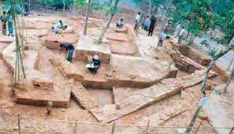
আমাদের আজকের পাঠ
মাটির নিচে যে শহর

Slide 7
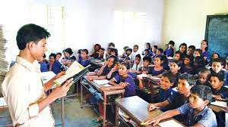
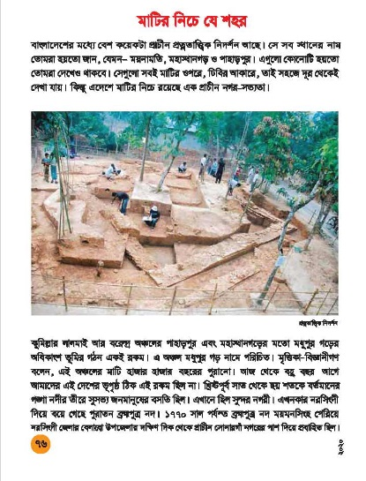
শিক্ষকের আদর্শ পাঠ

Slide 8
যুক্তবর্ণ ভেঙ্গে শিখি ও নতুন শব্দ তৈরি করি
প্রত্নতাত্ত্বিক
ত্ন
ত
ন
যত্ন
ত্ত্ব
ত
ত
ব-ফলা
সত্ত্ব
মহাস্থানগড়
স্থ
স
থ
দুঃস্থ
অঞ্চল
ঞ্চ
ঞ
চ
কাঞ্চন
ভূপৃষ্ঠ
ষ্ঠ
ষ
ঠ
শ্রেষ্ঠ
গঙ্গা
ঙ্গ
ঙ
গ
অঙ্গ
ব্রহ্মপুত্র
হ্ম
হ
ম
ব্রাহ্মণ

Slide 9
যুক্তবর্ণ যুক্ত শব্দ দিয়ে বাক্য তৈরি করি
যুক্তবর্ণ
গঠিত শব্দ
গঠিত বাক্য
ত্ন
যত্ন
নিয়মিত শরীরের যত্ন নেয়া উচিত।
স্থ
দুঃস্থ
আমরা দুঃস্থদের সহায়তা করব।
ষ্ঠ
শ্রেষ্ঠ
মুক্তিযুদ্ধারা জাতির শ্রেষ্ঠ সন্তান।
ঙ্গ
অঙ্গ
শরীরের প্রতিটি অঙ্গই গুরুত্বপূর্ণ।

Slide 10
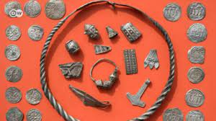
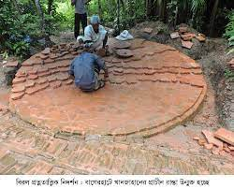
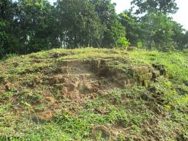
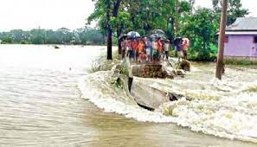
অপরিচিত শব্দের অর্থ শিখি
প্রত্নতাত্ত্বিক
প্রাচীনকালের জিনিসপত্র, অট্টালিকা ইত্যাদি ইতিহাস খুঁজে বের করাকে বলে প্রত্নতাত্ত্বিক।
নিদর্শন
প্রমাণ, চিহ্ন বা উদাহরণ।
ঢিবি
স্তূপ, উচু ভূমি।
প্রবাহিত
বয়ে চলা, গড়িয়ে গড়িয়ে চলা।

Slide 11
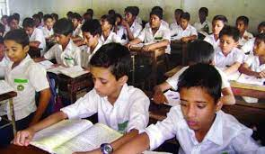
শিক্ষার্থীর একক পাঠ

Slide 12
প্রশ্নউত্তরের মাধ্যমে বিষয়বস্তু আলোচনা
দুটি প্রত্নতাত্ত্বিক স্থানের নাম বলো ?
ময়নামতি, পাহাড়পুর।
এদেশের মাটির নিচে কী রয়েছে?
এক প্রাচীন নগর সভ্যতা।
কোন কোন অঞ্চলের ভূমির গঠন এক?
লালমাই, পাহাড়পুর, মহাস্থানগড় ও মধুপুর গড়।
কত সাল পর্যন্ত ব্রহ্মপুত্র নদ সোনারগাঁ নগরের পাশ দিয়ে প্রবাহিত ছিলো?
১৯৭০ সাল পর্যন্ত।

Slide 13
মূল্যায়ন
খালি জায়গায় শব্দ বসিয়ে বাক্য তৈরি কর?
প্রাচীনতম
বেলাবো
হাজার
হাজার
১
মধুপুর গড়ের মাটি ............... বছরের পুরানো।
২
প্রাচীনতম
পাহাড়পুড় আমাদের দেশে অতি ............... একটি বিহার।
৩
বেলাবো
নরসিংদী জেলার .................. উপজেলা দিয়ে ব্রহ্মপুত্র নদ
প্রবাহিত ছিলো।

Slide 14
বাড়ীর কাজ
তোমার জানা যেকোন একটি প্রত্নতাত্ত্বিক স্থান সম্পর্কে পাঁচটি বাক্য লিখ?

Slide 15
ধন্যবাদ

